Slide 1
Sociologia
As formas de conhecimento
Professor Igor Alves

Slide 2
Os tipos de conhecimento
https://www.diferenca.com/conhecimento-empirico-cientifico-filosofico-e-teologico/

Slide 3
Conhecimento empírico
O senso comum, empírico ou vulgar é um conhecimento baseado na experiência e naquilo que nos é transmitido nas relações cotidianas, manifestando-se nas opiniões, ideias e concepções que prevalecem em determinado contexto social. Esse conhecimento abre as portas para a investigação científica, pois ele é uma forma de saber que estabelece o primeiro contato com o mundo.

Slide 4
Conhecimento religioso
Esse conhecimento sustenta-se na crença em uma realidade exterior ao mundo, transcendente, que influencia a percepção e a explicação da realidade social.
O conhecimento religioso ou teológico está ligado ao sobrenatural, como um produto do intelecto do ser humano ligado à fé, com interpretações do mundo por intermédio de mensagens ou manifestações divinas

Slide 5
Conhecimento filosófico
busca a compreensão do significado e da origem das coisas valendo-se do pensamento racional e lógico, porém sem a preocupação de validar cientificamente o conhecimento que produz.
O conhecimento filosófico nasce a partir das reflexões que o ser humano faz sobre questões subjetivas.

Slide 6
Conhecimento científico
Baseado em métodos rigorosos de investigação, caracteriza-se por ser passível de crítica, correção e refutação, podendo absorver inovações e expandir permanentemente sua área de atuação.
O conhecimento científico compreende as informações e fatos que são comprovados por meio da ciência

Slide 7
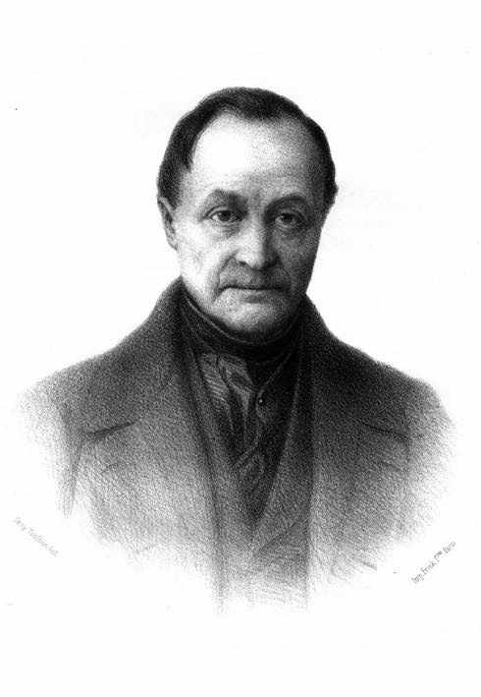
Senso Comum e Ciência: opostos ou complementares?
Todos os bons intelectos têm repetido, desde o tempo de Bacon, que não pode haver qualquer conhecimento real senão aquele baseado em fatos observáveis.
Conhecimentos opostos (perspectiva positivista)
Conhecimento Científico é neutro e racional;
Conhecimento Científico em superior ao senso comum;
O conhecimento científico é o único válido;
Tem suas origens no iluminismo.
Auguste Comte 1798 - 1857

Slide 8
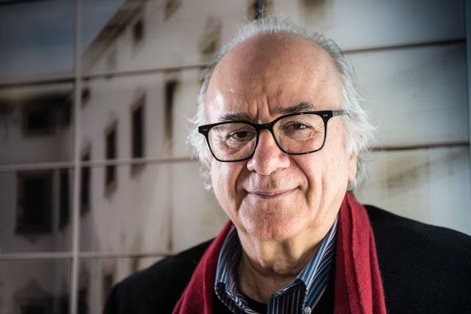
Senso Comum e Ciência: opostos ou complementares?
Conhecimentos complementares
A aproximação torna o conhecimento científico mais acessível e inteligível a todos, ao passo que torna o conhecimento do senso comum mais crítico
O sociólogo português Boaventura de Sousa Santos é defensor da perspectiva em que conhecimento científico e senso comum são complementares

Slide 9
Leitura complementar obrigatória e Exercícios
As diferentes formas de conhecimento. Páginas de 1 a 5.
Exercícios no Google Forms.

